Slide 1

[ ]
게임 게시판
홍준기

Slide 2
목차
table of contents
1
회원가입, 로그인
2
게시판 사용
3
메인 페이지 구동
4
관리자 로그인

Slide 3
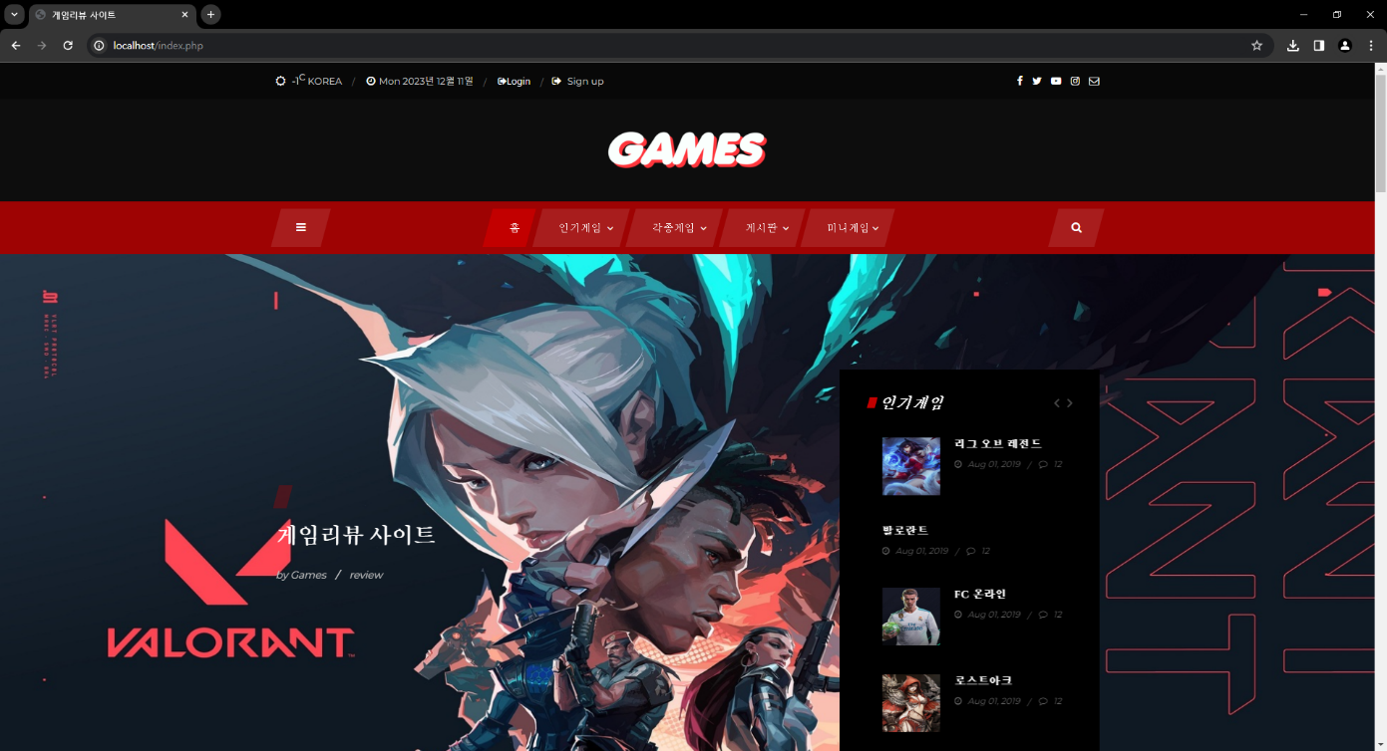
Part 1
메인 페이지
메인 페이지 구성 상단의 내비게이션바를 통하여 다른 페이지로 이동할 수 있게 구현하였다.

Slide 4
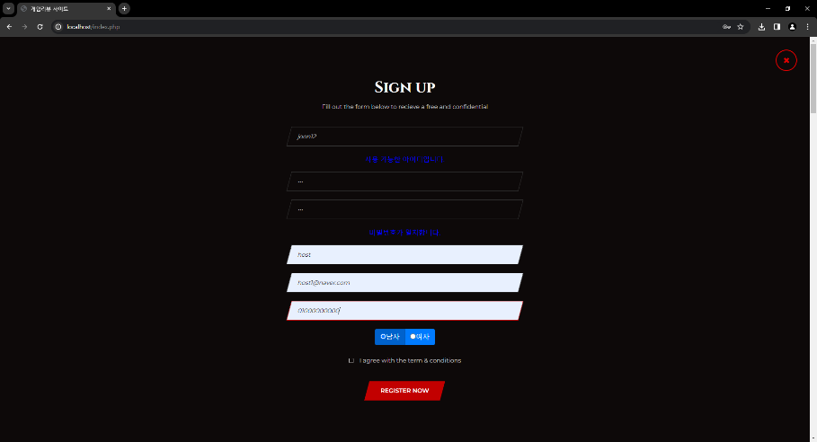
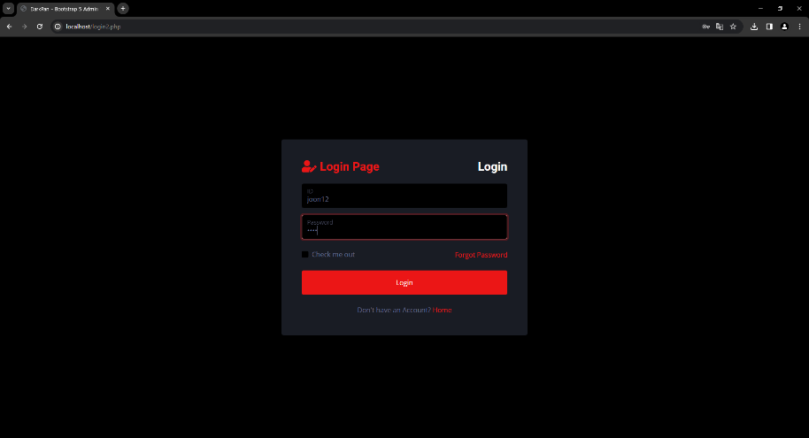
Part 1
회원가입, 로그인
메인 페이지 상단 내비게이션 바에서 sign up을 누르면 왼쪽 사진과 같이 회원가입 하면이 출력되고
회원가입이 완료되거나 login 버튼을 클릭 시 오른쪽 사진과 같은 화면이 출력된다.
회원 가입시 데이터베이스에서 중복된 아이디가 있거나 비밀번호 와 비밀번호 체크가 같은지를 확인하는
예외처리 하였다.
로그인을 시도할 때 데이터베이스에서 아이디 비밀번호를 확인하여 알맞게 입력하면 로그인 되도록 예외 처리하였다.

Slide 5
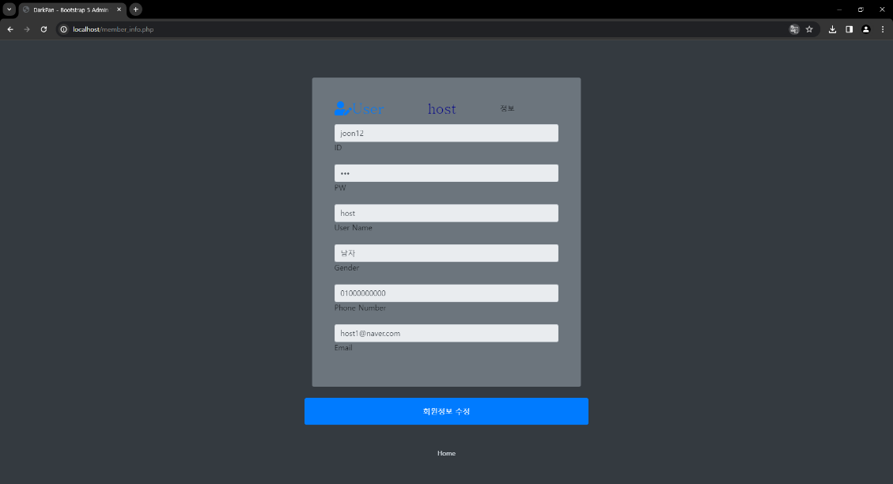
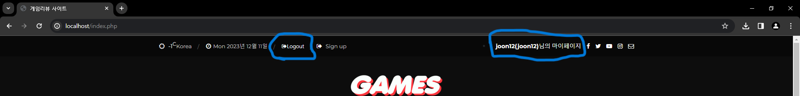
Part 1
회원정보 페이지
세션을 활용하여 로그인을 구현하였고, 로그인 시 상단의 내비게이션 바에 로그아웃으로 변경된 것을 확인할 수 있고 오른쪽에 로그인한 아이디와 닉네임이 나타나는 것을 확인할 수 있다. 상단의 닉네임과 아이디를 클릭하면 사진처럼 회원정보 페이지로 이동하게 된다.

Slide 6


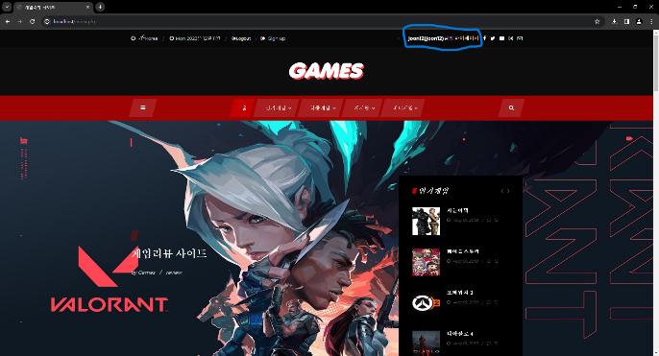
Part 1
회원정보 수정 페이지
회원정보 페이지에서 상세정보를 확인할 수 있고 밑에 수정 버튼을 누르면 회원정보를 수정할 수 있는 페이지가 나온다 고유 아이디는 읽기 전용으로 코딩하여 수정할 수 없게 하였다. 수정을 완료하고 다시 로그인하면 상단에 닉네임이 바뀐 것을 확인할 수 있다.

Slide 7
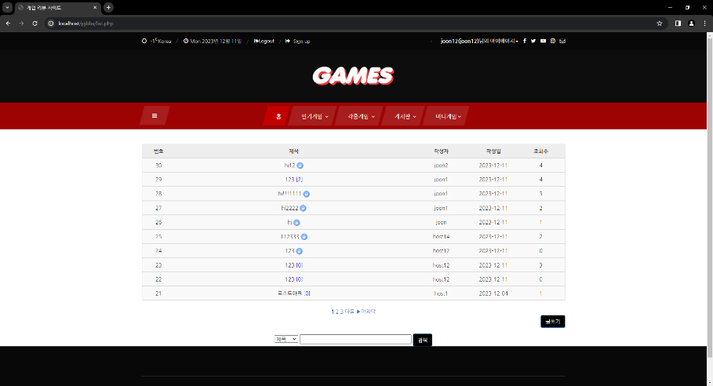
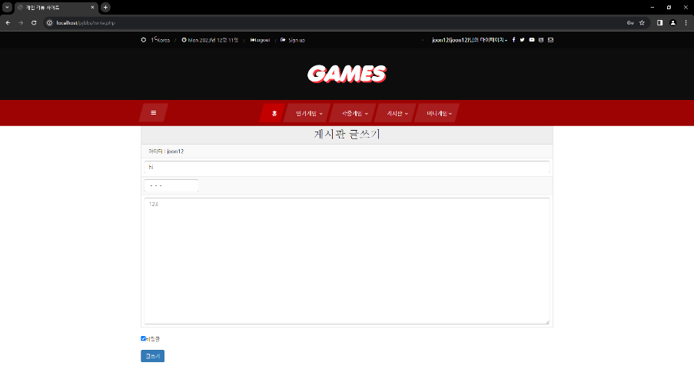
Part 1
게시판 페이지, 글 작성
메인 페이지에서 상단의 게시판 버튼을 누르면 게시판 페이지로 이동된다. 게시판 페이지는 페이징 처리를 하여 한 화면에 10개까지의 글만 출력되고 나머지는 다음 페이지가 생성되어 그곳으로 이동된다. 게시판 오른쪽 하단에 글쓰기 버튼을 클릭하면 게시판 글 작성 페이지로 이동된다. 게시판 글 작성 페이지에서 비밀 글을 선택하고 비밀번호를 설정하면 비밀 글이 작성되고 비밀번호를 설정하지 않고 비밀 글에 체크를 하지 않으면 일반 글로 작성된다.

Slide 8

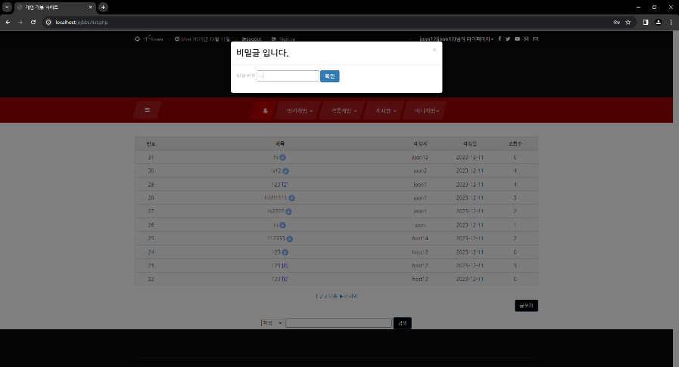
Part 1
게시판 비밀 글 확인
게시판에 생성된 비밀 글을 확인하려면 설정한 비밀번호를 입력해야 한다.
데이터베이스에 저장된 알맞은 비밀번호를 입력했다면 선택한 글의 상세페이지로 이동한다.

Slide 9
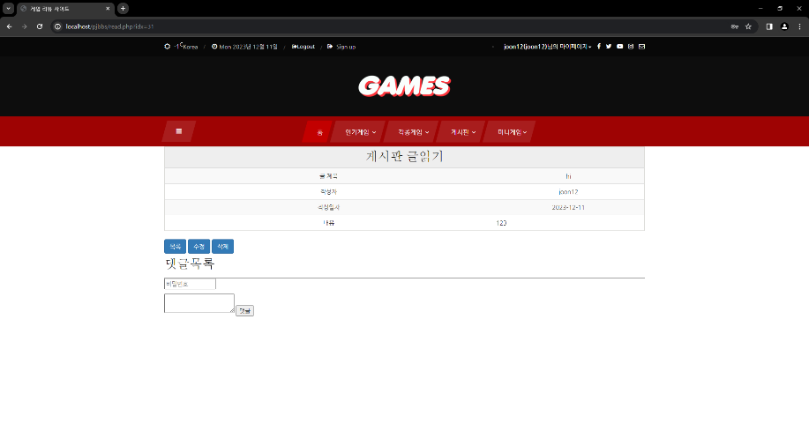

Part 1
게시판 상세 페이지, 댓글
게시글을 클릭하면 넘어오는 상세 페이지 화면이다. 아래 댓글 창에 댓글을 적고 비밀번호를 설정하면 비밀번호를 입력해야 댓글을 삭제할 수 있다. 그러나 본인이 아닌 경우는 삭제하지 못하게 예외 처리하였다.

Slide 10
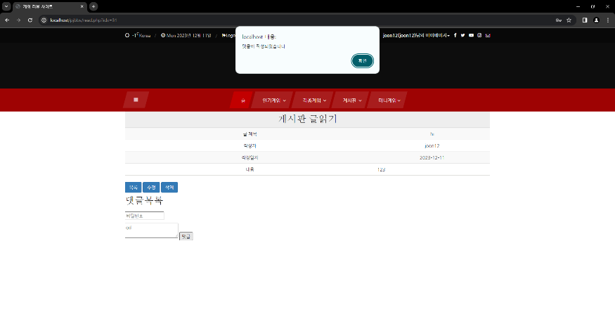
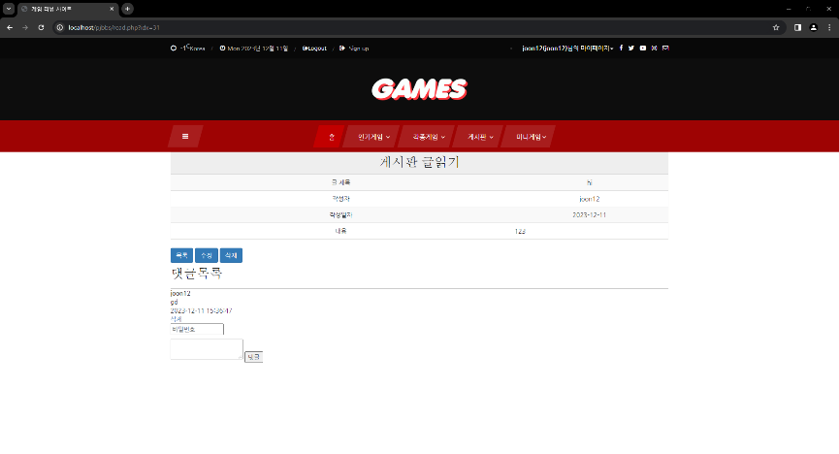
Part 1
게시판 댓글
게시글을 보면 댓글이 작성된 것을 확인할 수 있다.

Slide 11
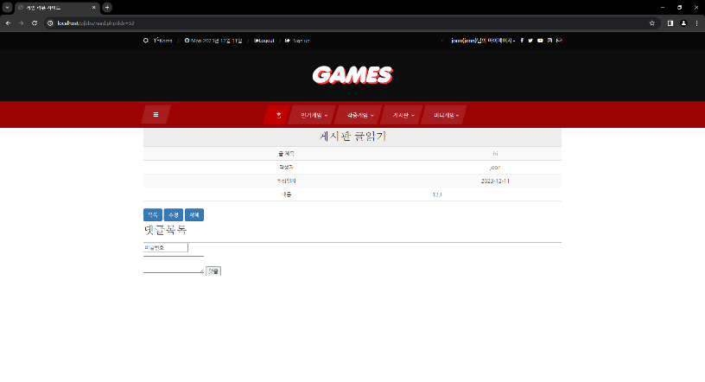
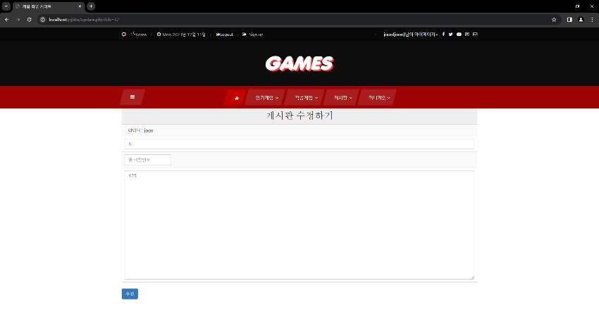
Part 1
게시글 수정
게시판 글 상세페이지에서 수정 버튼을 누르면 나오는 게시글 수정 페이지이다. 게시글 수정은 글 제목과 내용만 수정이 가능하도록 예외 처리하였다.

Slide 12
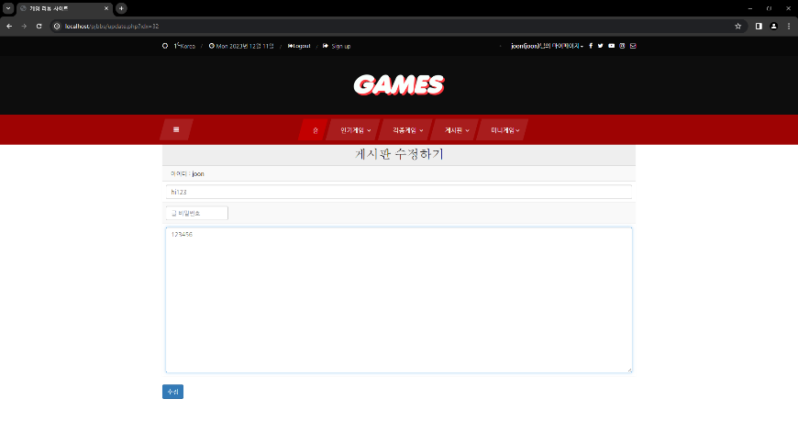

Part 1
게시글 수정
게시글 수정에서 제목과 내용을 변경하고 수정 버튼을 누르면 내용과 제목이 바뀐 것을 확인할 수 있다.

Slide 13
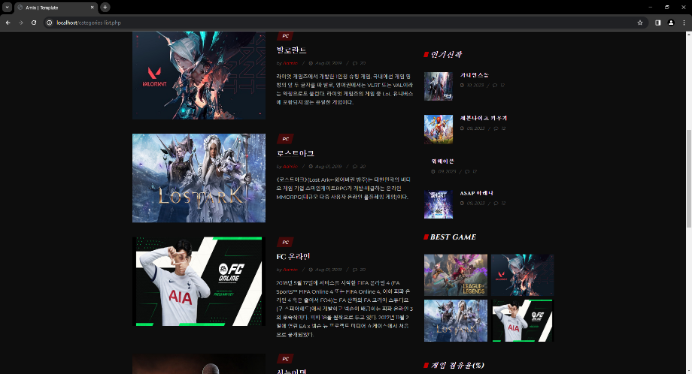
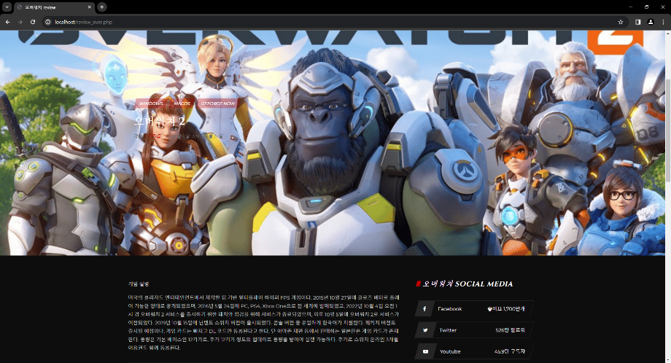
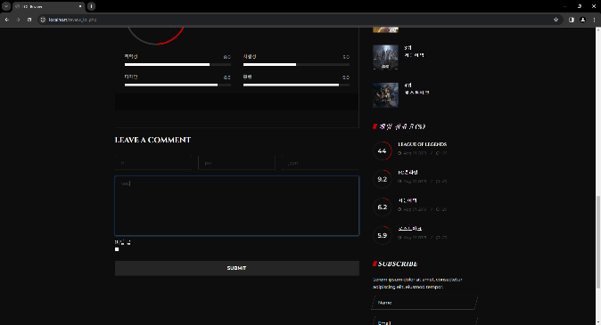
Part 1
메인페이지 구동
상단의 내비게이션 바의 메뉴 중에서 게임 모음을 누르면 나오는 페이지다. 여러 게임 중 한 가지 게임을 클릭하면 선택한 게임의 상세페이지 이동되어 상세
내용을 확인할 수 있으며 밑에 글 작성 칸에 글을 작성하면 게시판에 글이 작성되도록 구현하였다.

Slide 14
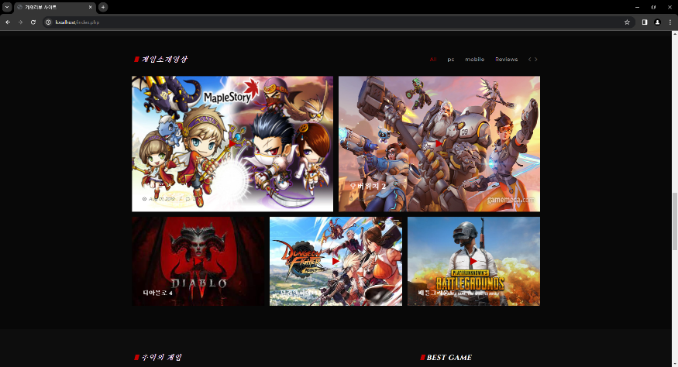
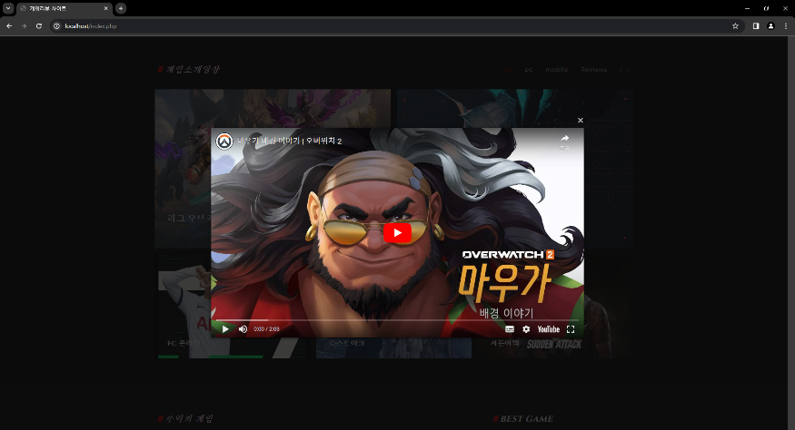
Part 1
메인페이지 구동
메인 페이지 중간에 게임 소개 영상에서 원하는 게임의 영상을 클릭하면 그 페이지에서 바로 유튜브 관련 영상을 볼 수 있게 구현하였다.

Slide 15
Part 1
메인페이지 구동
메인 페이지 중간에 게임 소개 영상에서 원하는 게임의 영상을 클릭하면 그 페이지에서 바로 유튜브 관련 영상을 볼 수 있게 구현하였다.

Slide 16

감사합니다.

